Slide 1
Графический и консольный интерфейс пользователя.

Slide 2
Виды интерфейсов
Консольный (Command Line Interface, CLI)
Текстовый (Text User Interface, TUI)
Графический (Graphical User Interface, GUI)

Slide 3
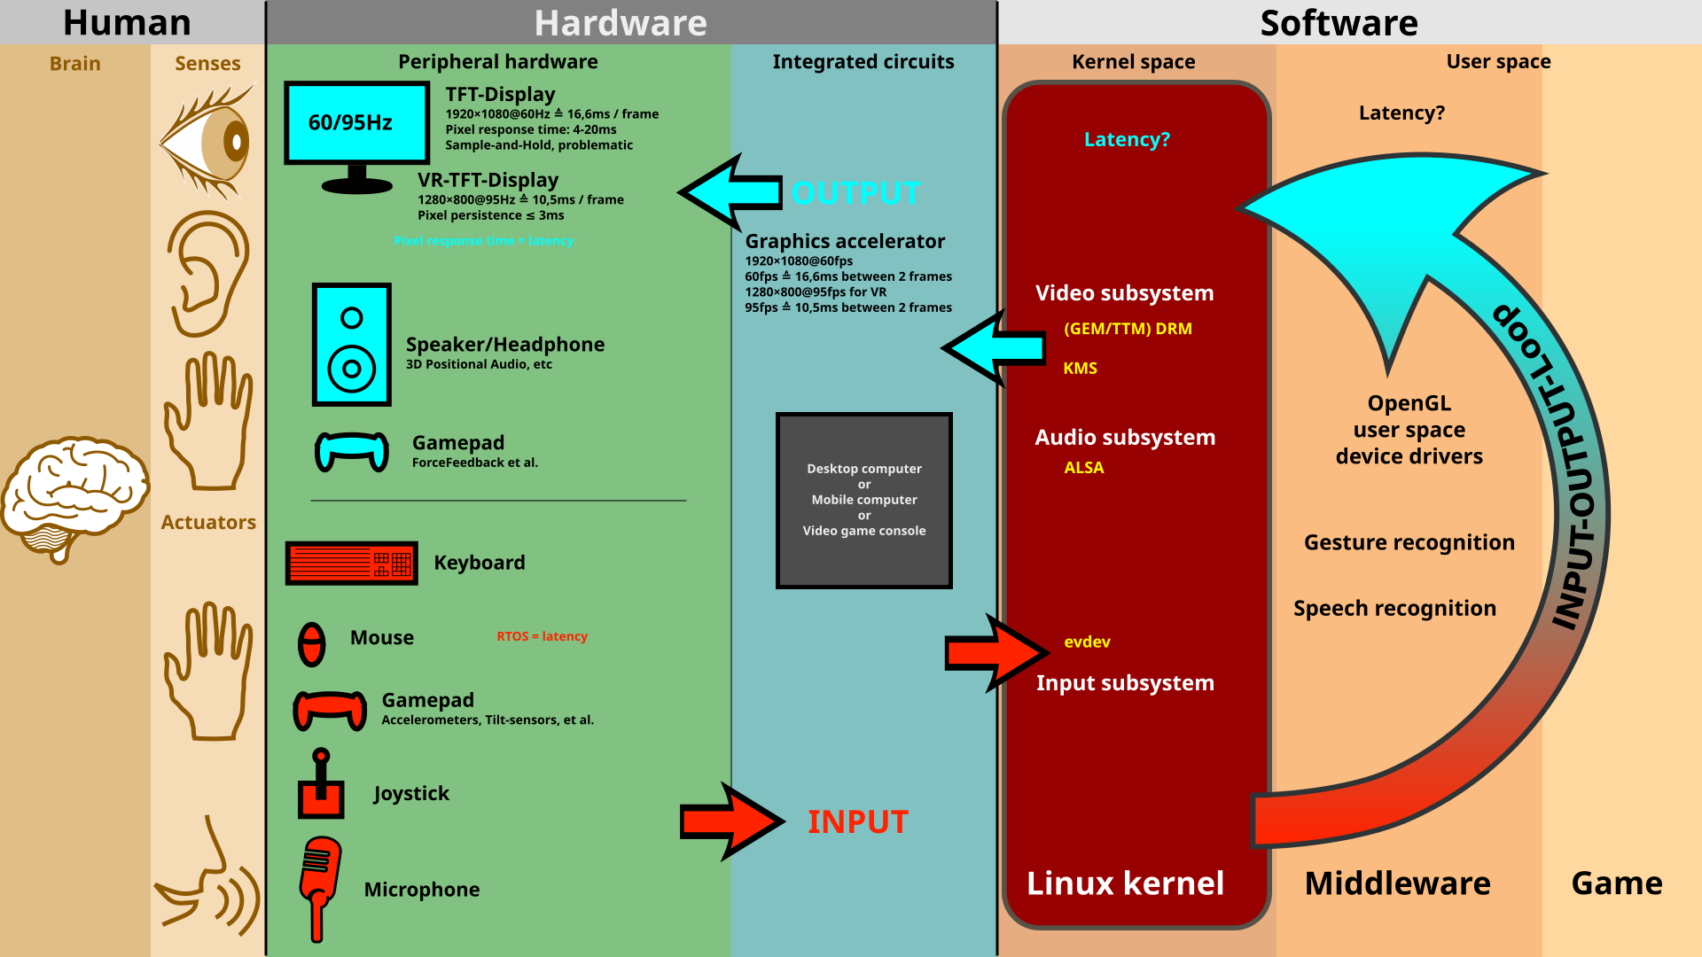
Graphical User Interface (GUI)

Slide 4
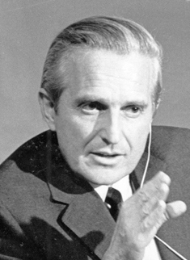
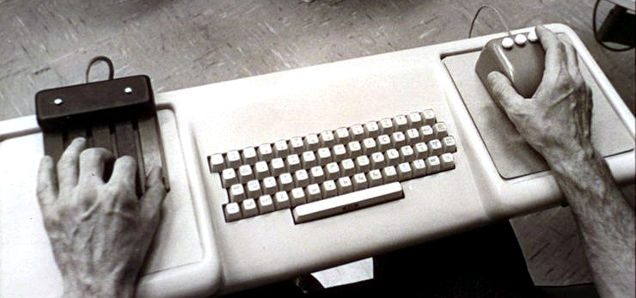
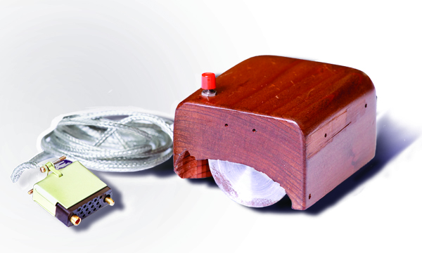
Начало графических интерфейсов
Douglas Carl Engelbart (January 30, 1925 – July 2, 2013)
SRI Computer Mouse
«The Mother of All Demos» (December 9th, 1968)
https://thedemo.org/
См. также:
https://en.wikipedia.org/wiki/The_Mother_of_All_Demos

Slide 5

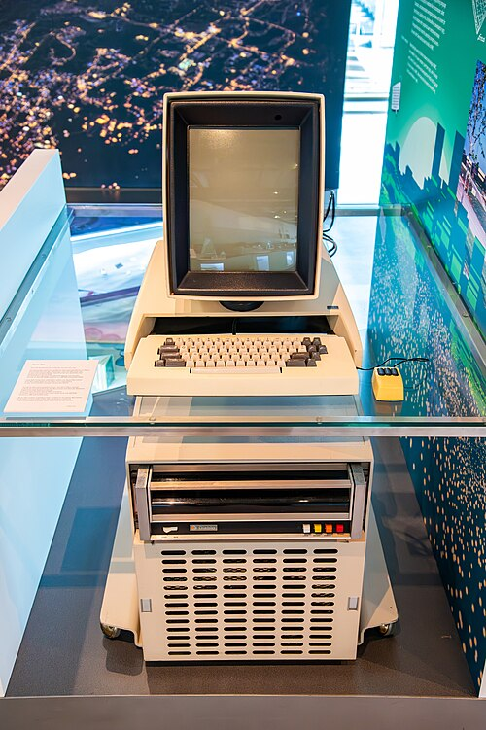
Парадигма WIMP
Windows, Icons, Menus, Pointers
Xerox Palo Alto Research Center, 1970 год
Также: лазерные принтеры, текстовые процессоры, Ethernet, OOP, MVC
Xerox Alto
1973 год

Slide 6
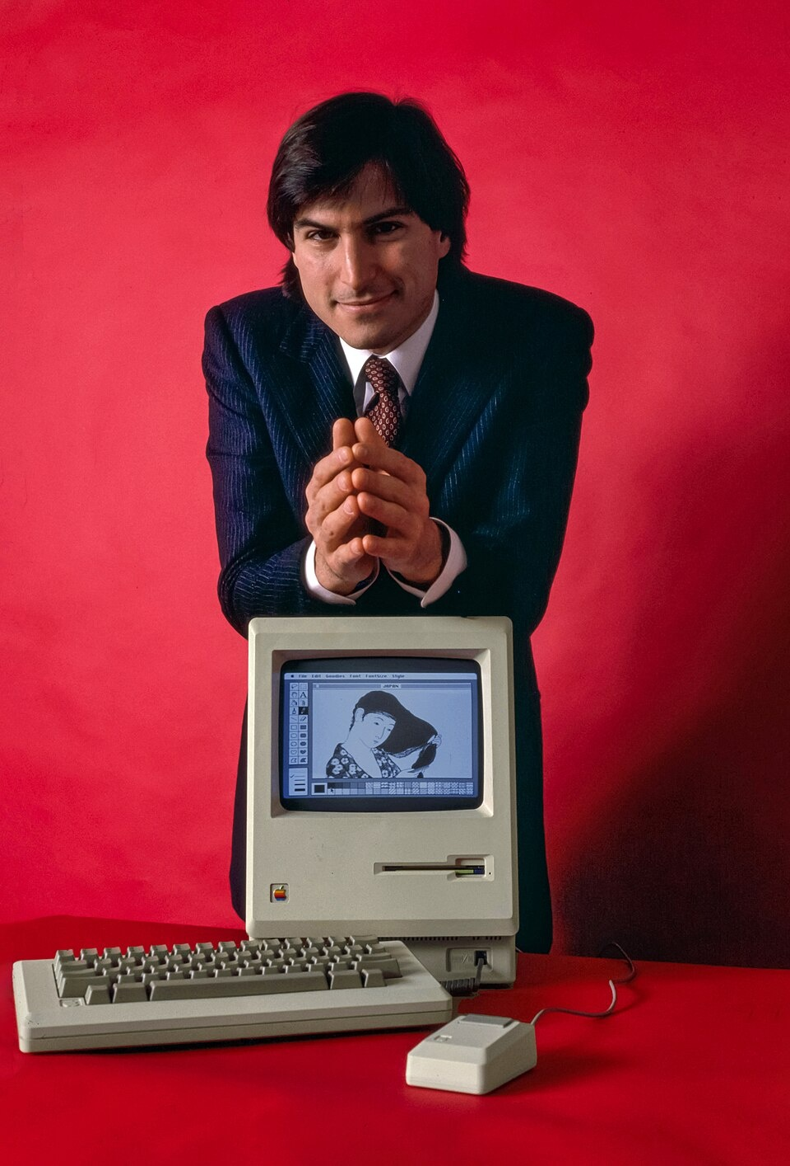
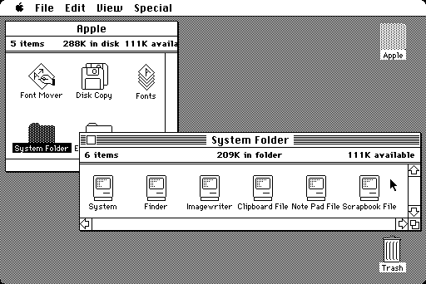
Apple
24 января 1984: Macintosh
$2,495, Motorola 68000 @ 7.8336 MHz, 128 KB of RAM
Steve Jobs with the Macintosh, January 1984
System-1

Slide 7
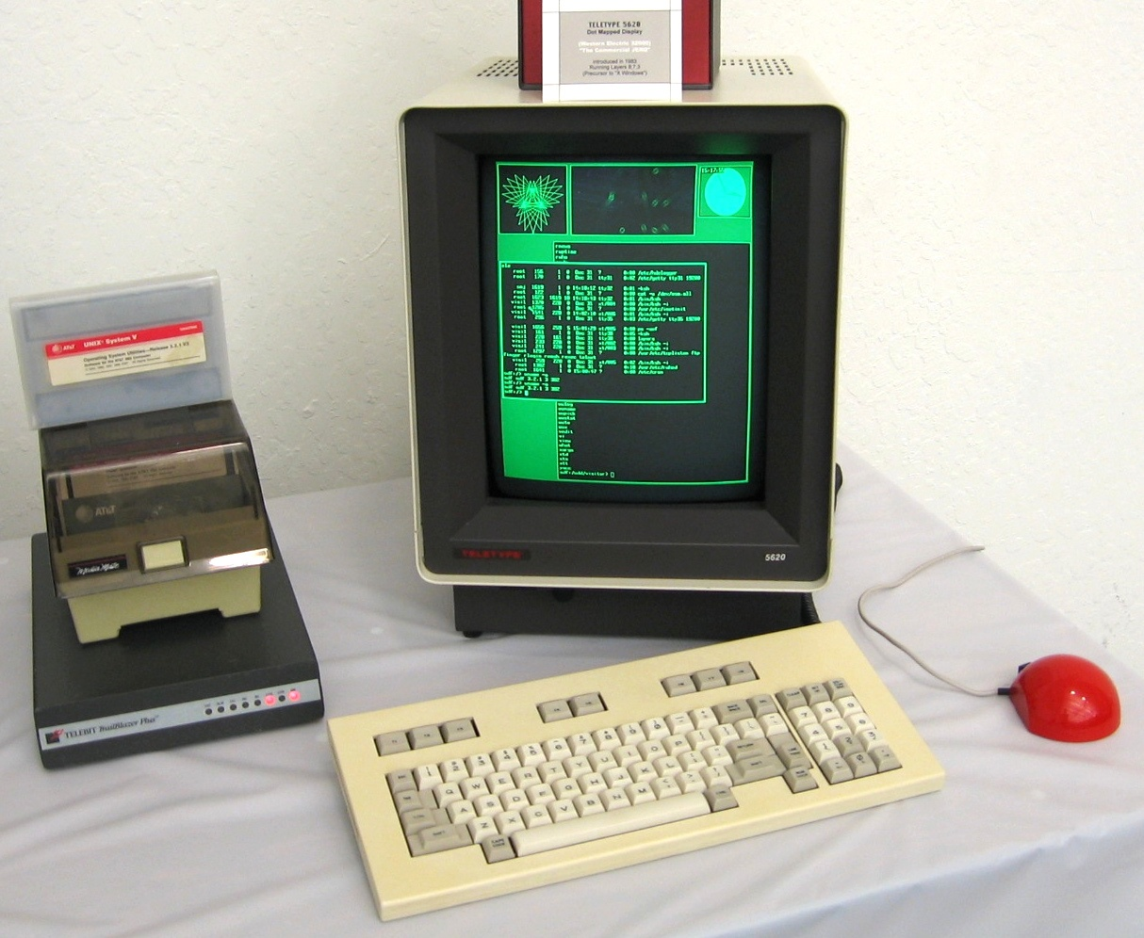
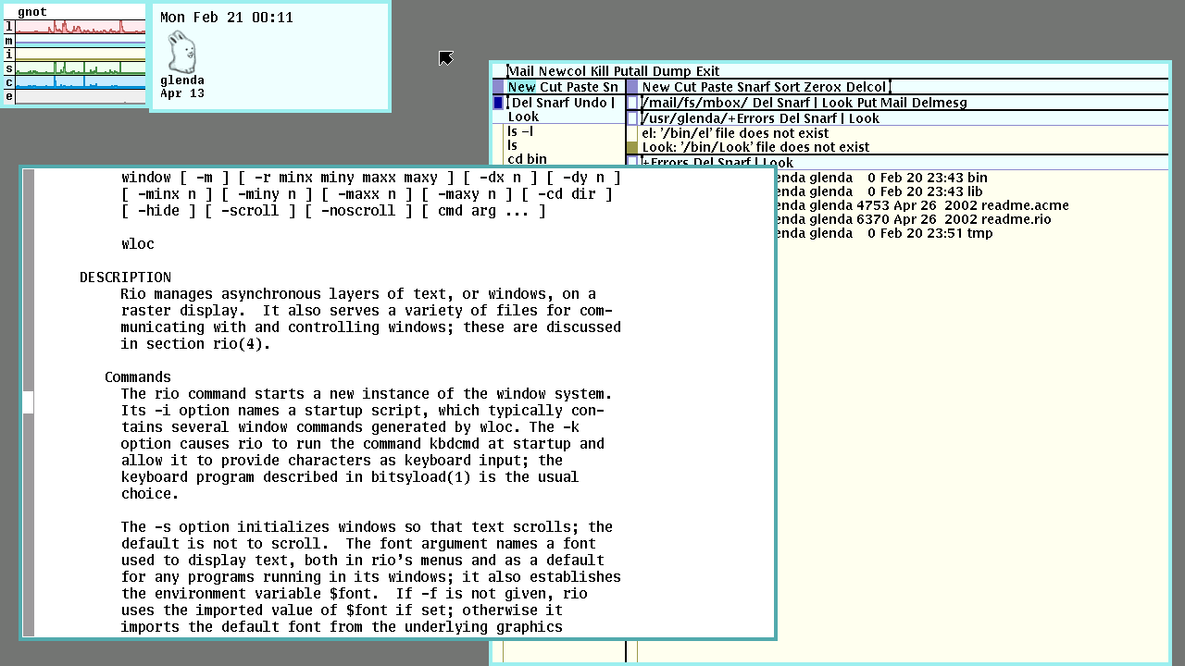
Unix
Bell Labs, 1982
Роб Пайк вместе с командой лаборатории Bell создаёт графический терминал «Blit»
Также в 1980-х ведётся работа над интерфейсом «rio» для ОС Plan 9.
A Teletype DMD 5620 connected to the SDF Public Access Unix System

Slide 8
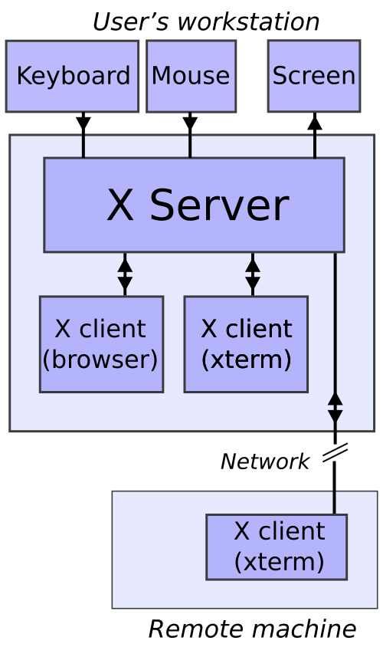
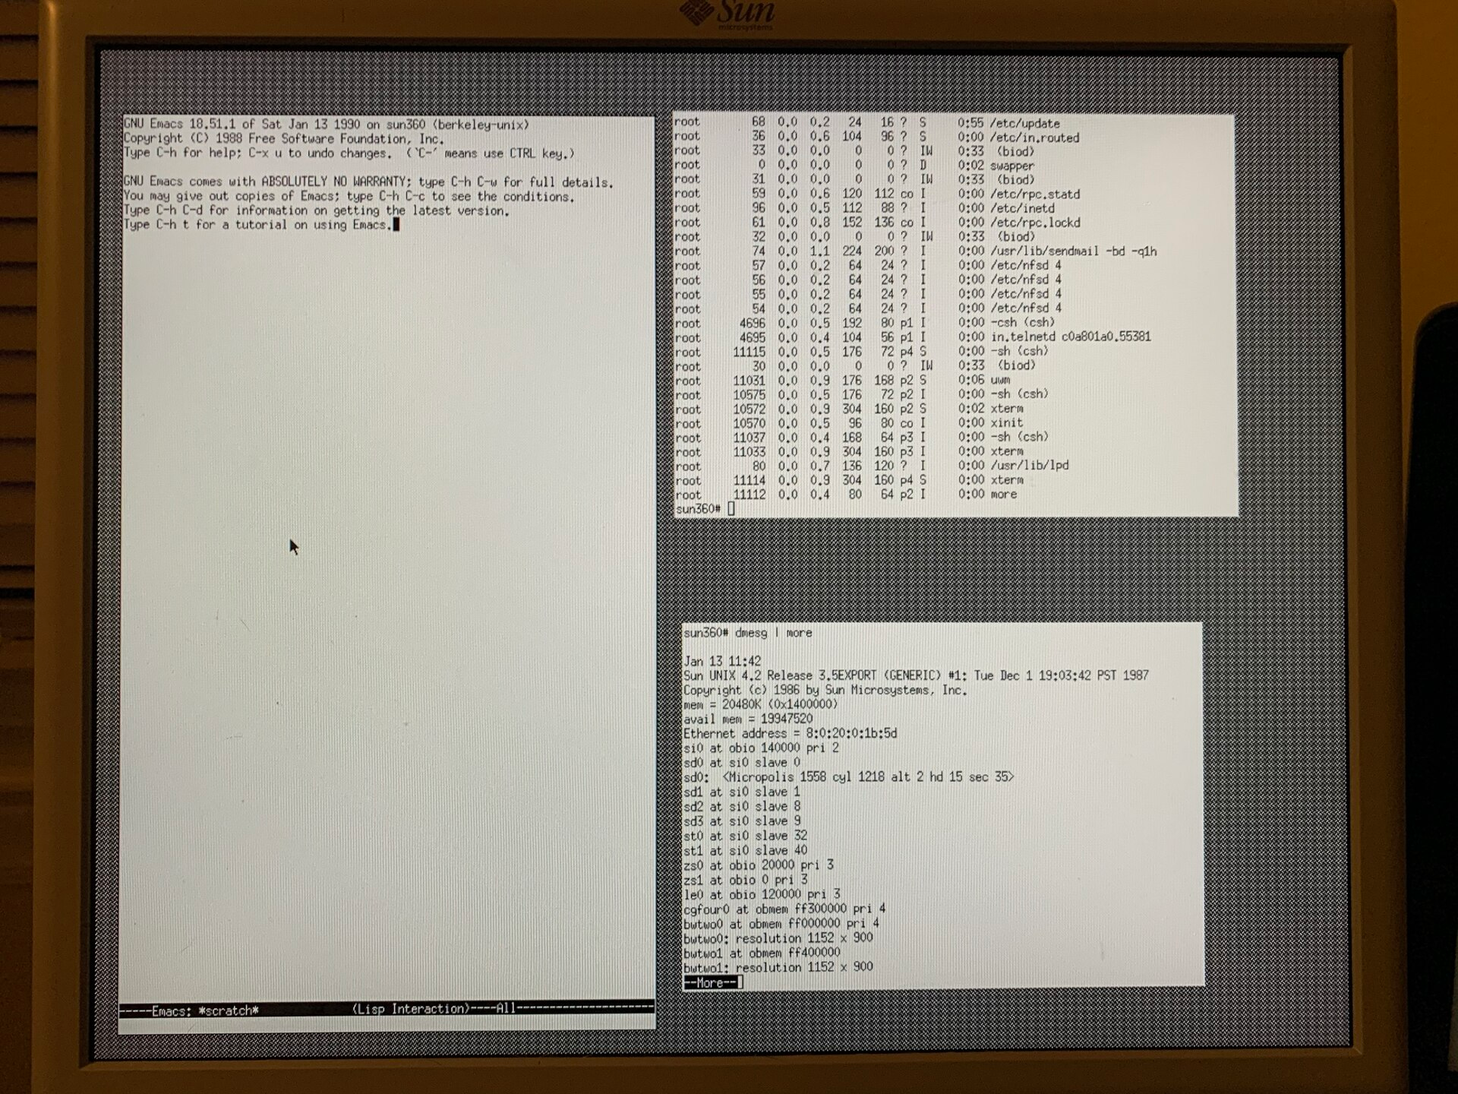
X Window System (X11)
Project Athena
Участники:
MIT, Digital Equipment Corporation, IBM
19 June 1984
X11R1 running on a Sun machine

Slide 9
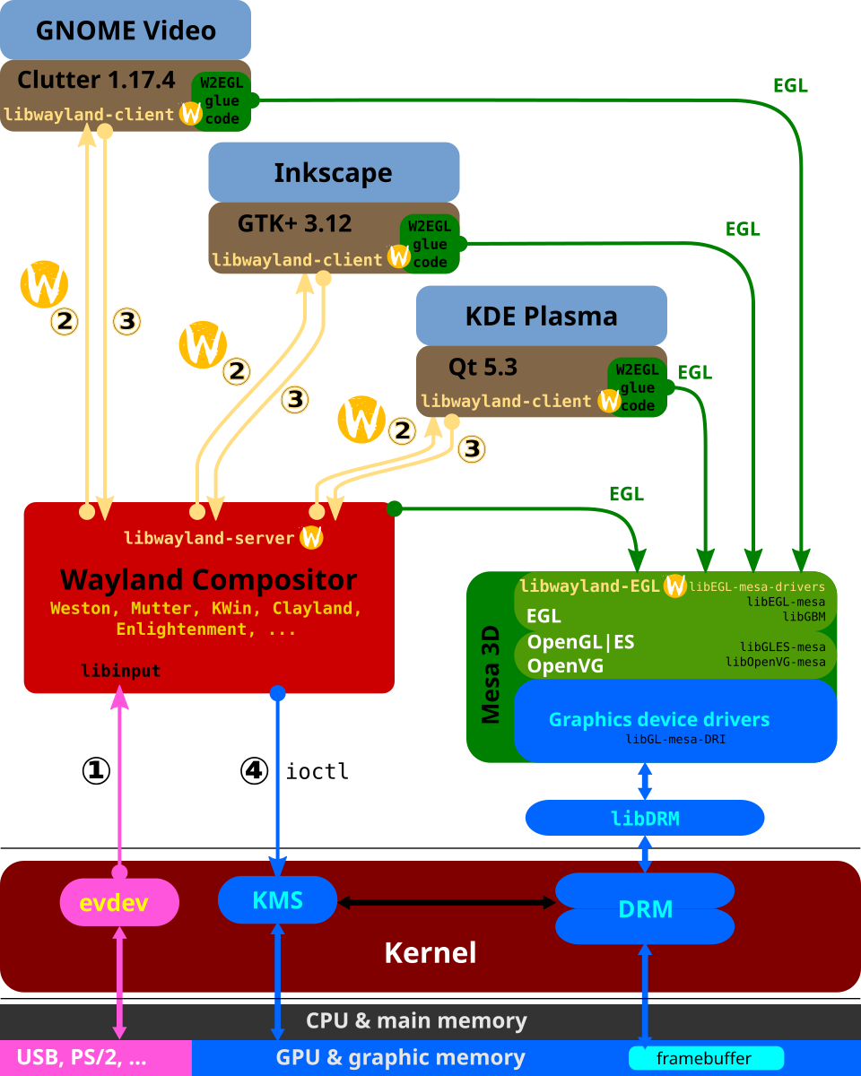
Уход от X11: Wayland
«Сейчас… большинство инфраструктуры перемещена из X-сервера в ядро […] X-сервер включает огромное количество функциональности, которую вы должны реализовть для полноценной поддержки протокола, хотя никто её не использует...» (Wayland FAQ)
Первый релиз: 30 сентября 2008 года

Slide 10
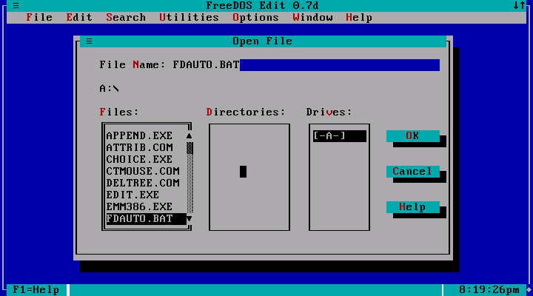
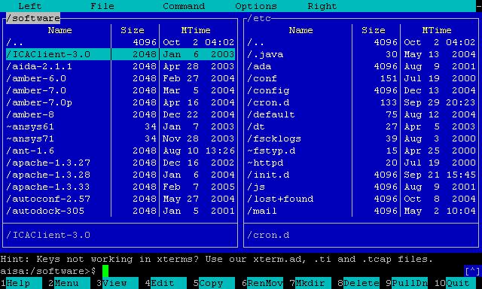
Text user interface (TUI)
FreeDOS
Midnight Commander (mc)

Slide 11
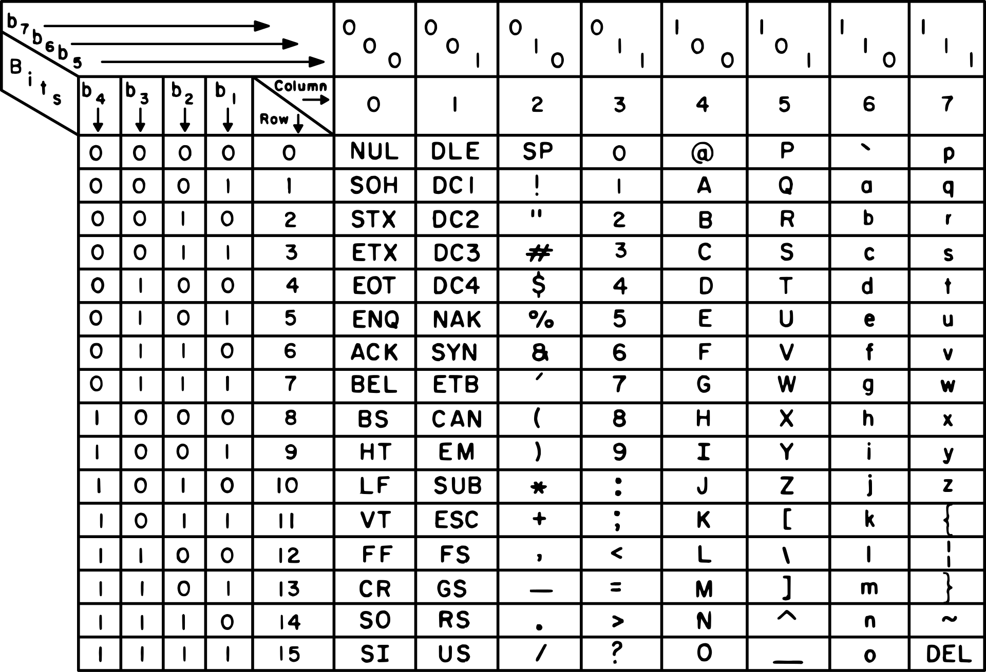
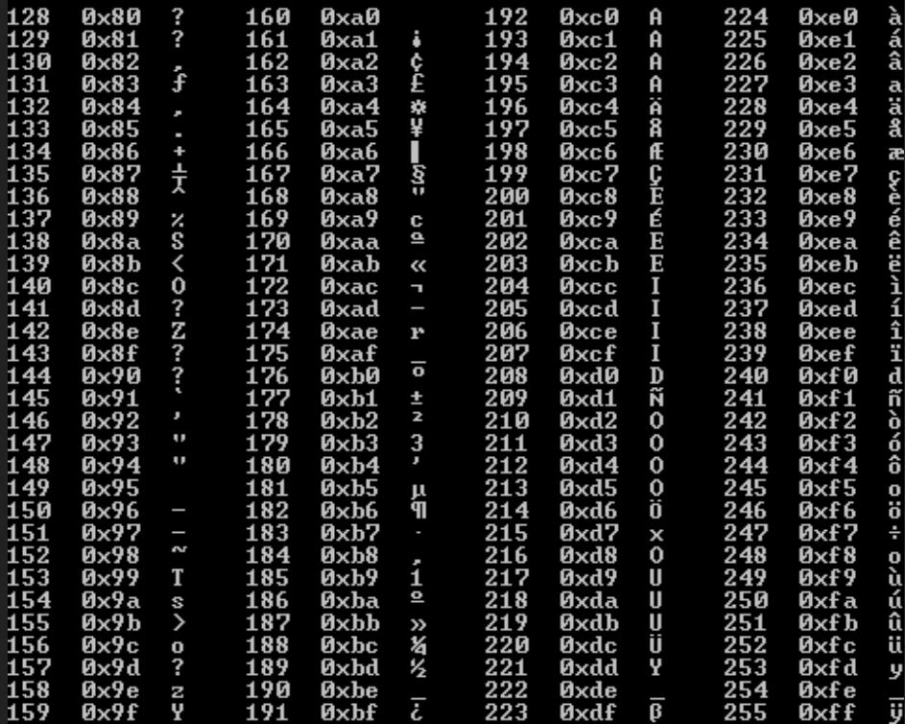
Кодировка ASCII
H e l l o
48 65 6C 6C 6F
American Standard Code for Information Interchange (ASCII)
Extended ASCII

Slide 12
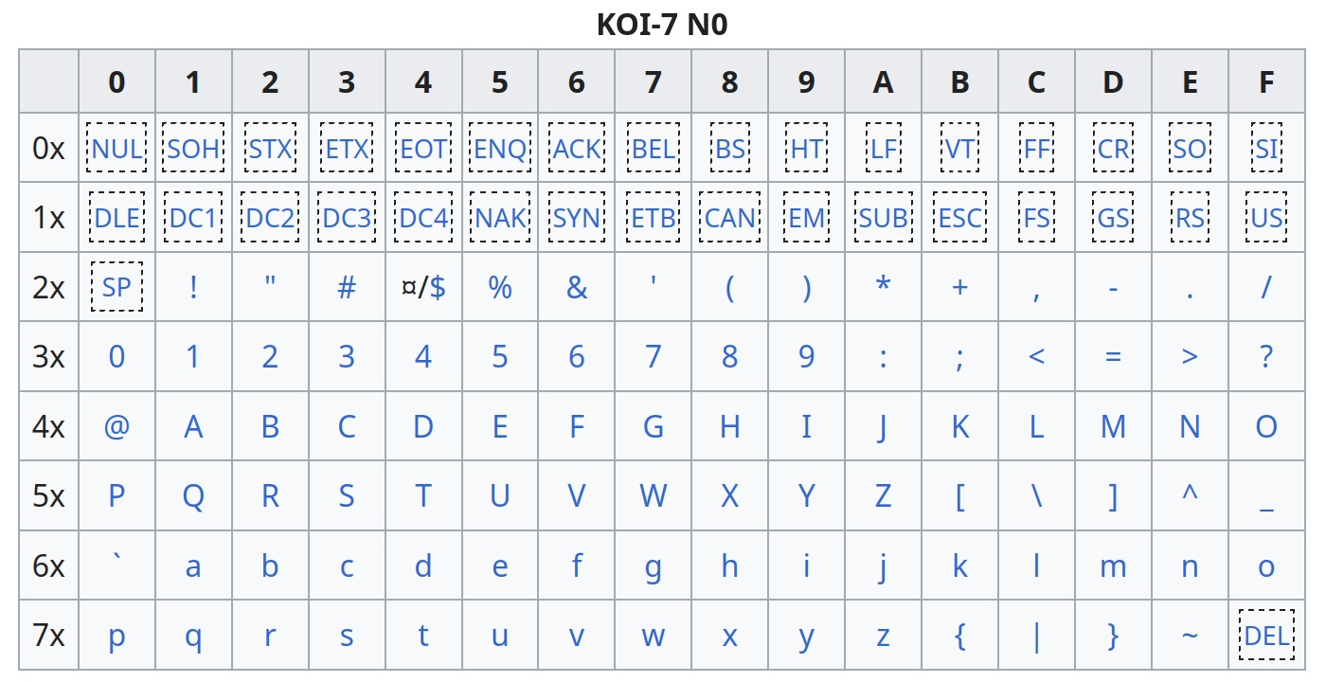
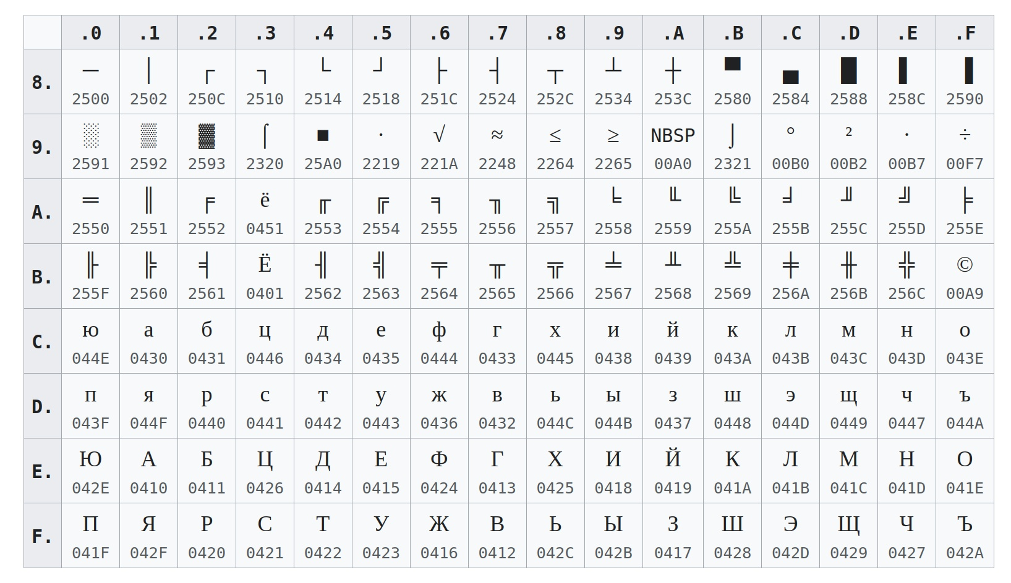
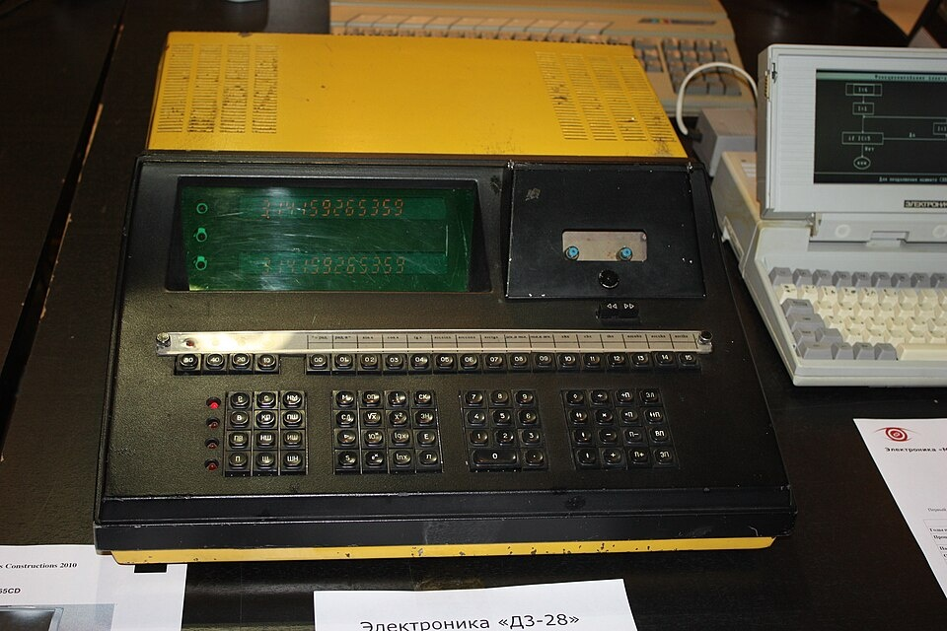
Кодировка КОИ-7/8
7-битный код для обмуна и обработки информации (КОИ-7)
8-битный код для обмена и обработки информации (КОИ-8)
https://datatracker.ietf.org/doc/html/rfc1489
Электроника
Д3-28

Slide 13
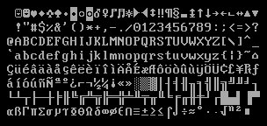
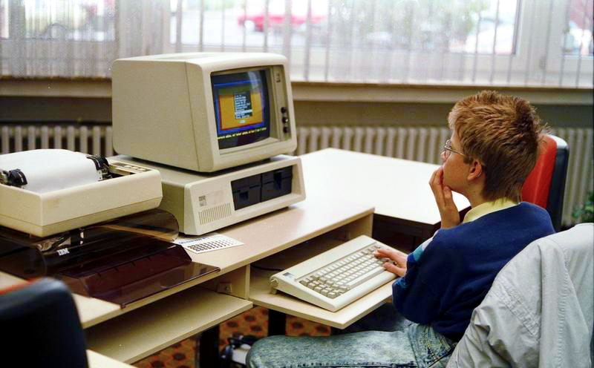
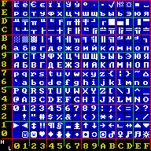
Code page 437 / 866
CP437
CP866, 1984 год
IBM PC with CGA monitor (model 5153), original keyboard, 5152 printer and paper stand (1988)

Slide 14

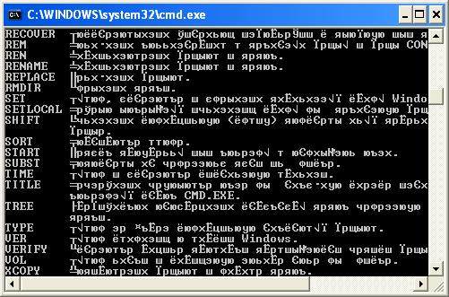
Зоопарк кодировок

Slide 15

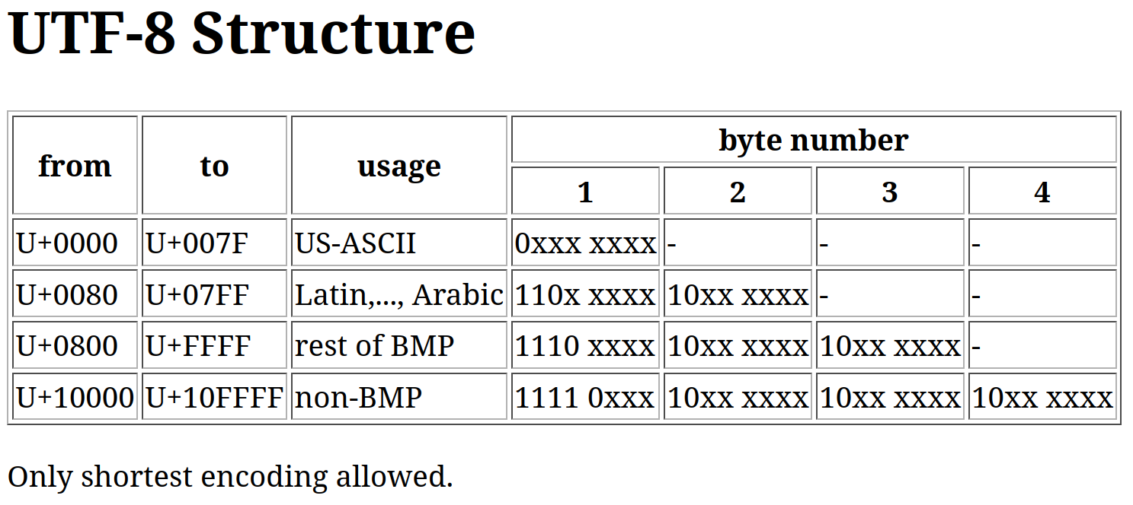
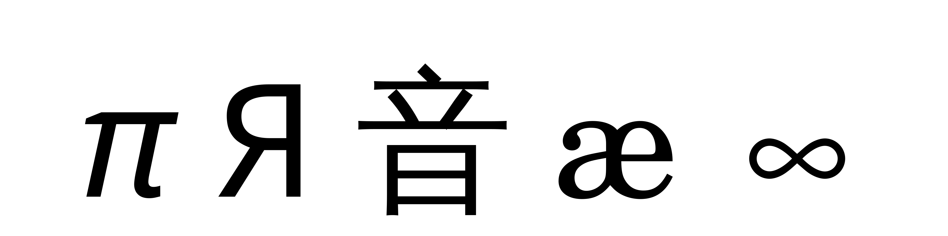
Unicode
UTF-8: поддержка 1'112'064 символьных кодов
(на сентябрь 2026: 172'808 символов)

Slide 16
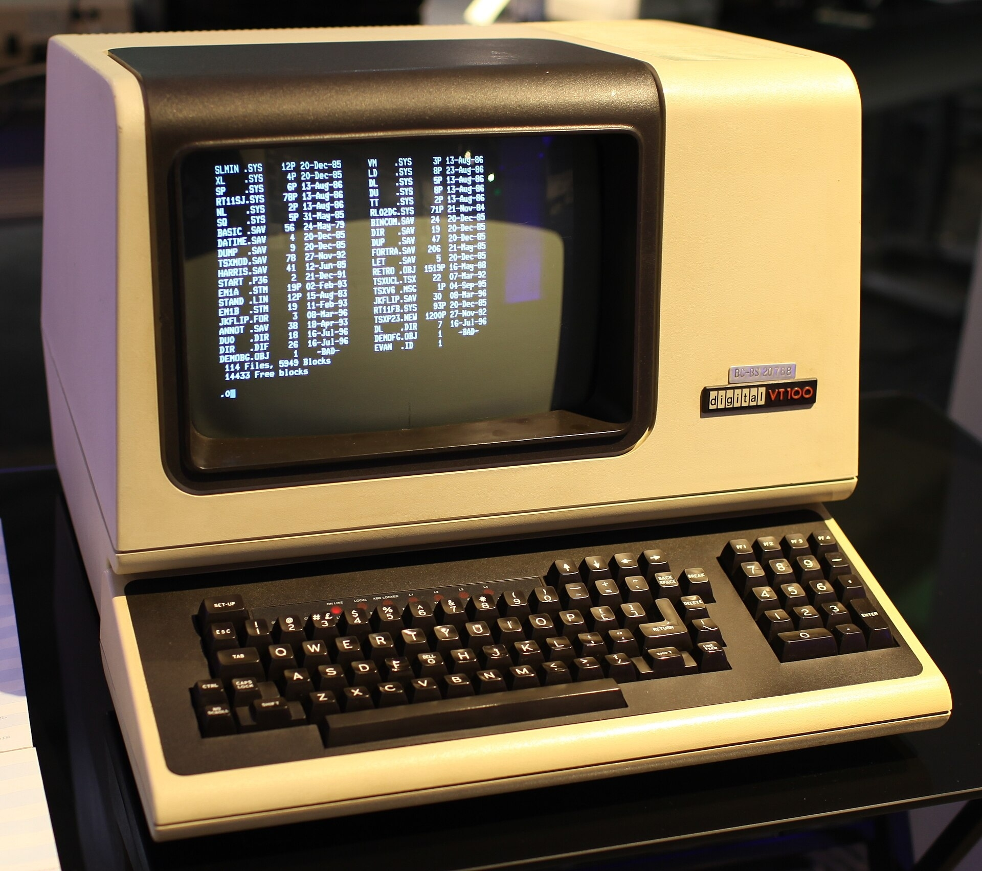
Command-line interface (CLI)
Требует меньше ресурсов, чем GUI
Диалоговый режим работы
Большие возможности для автоматизации
DEC VT100 terminal: https://en.wikipedia.org/wiki/VT100

Slide 17
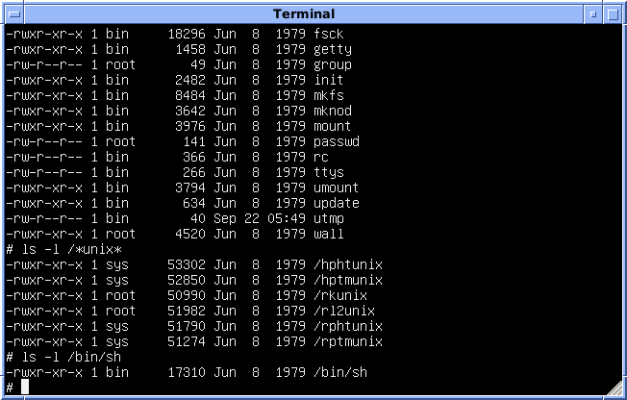
Терминал vs. Интерпретатор
Терминал — средство ввода-вывода информации
Интерпретатор — система интерпретации и исполнения команд

Slide 18
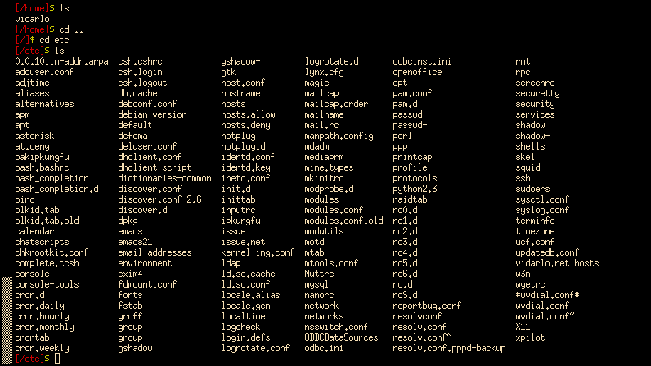
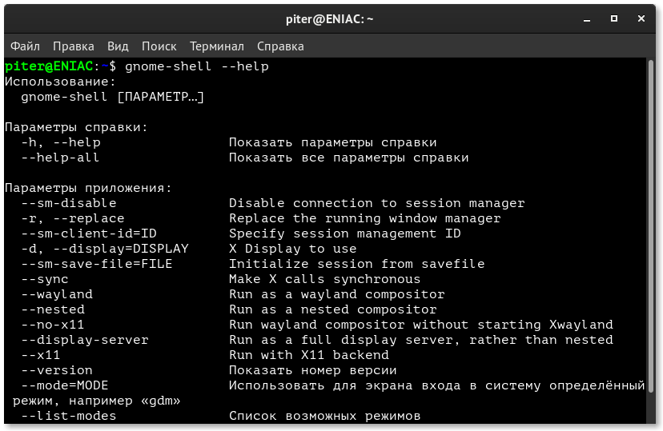
Примеры терминалов — 1
xterm
GNOME Terminal

Slide 19
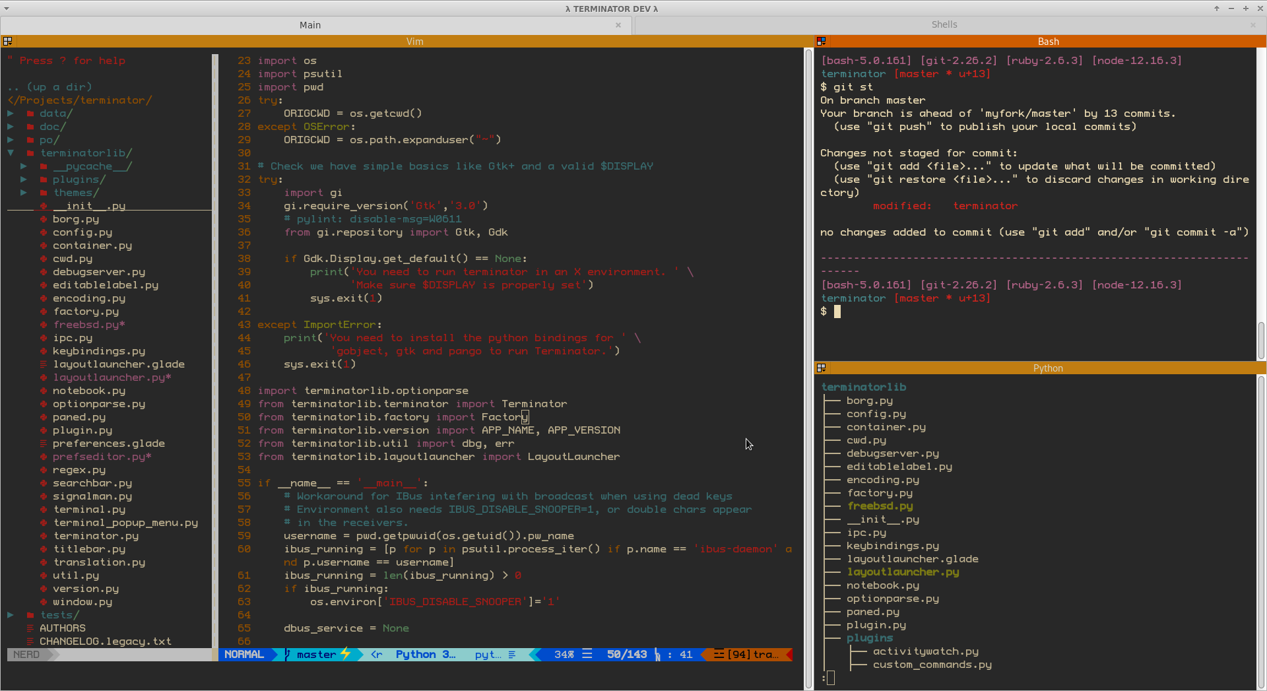
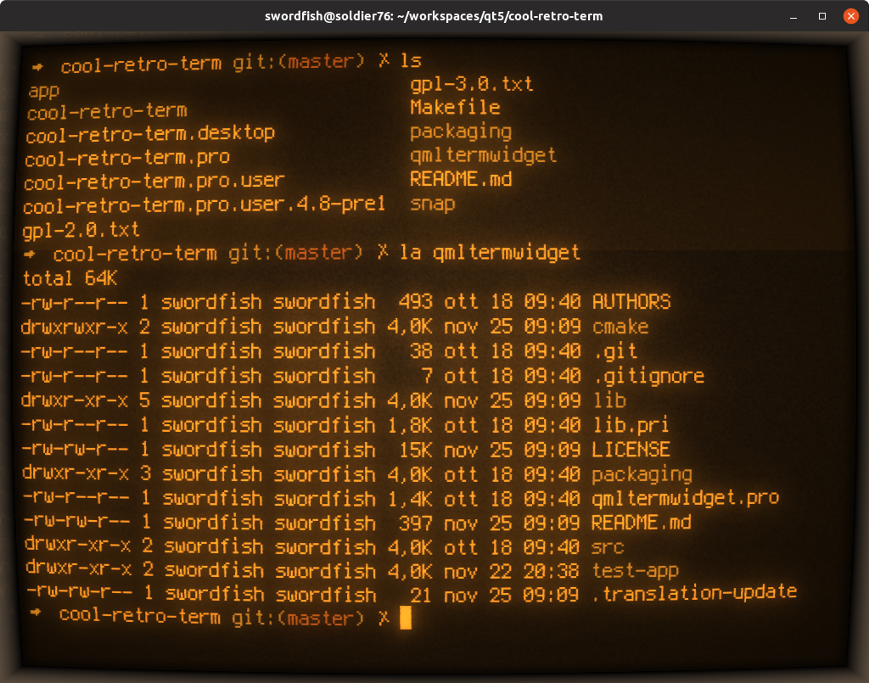
Примеры терминалов — 2
GNOME Terminator
Cool Retro Term
https://github.com/Swordfish90/cool-retro-term

Slide 20
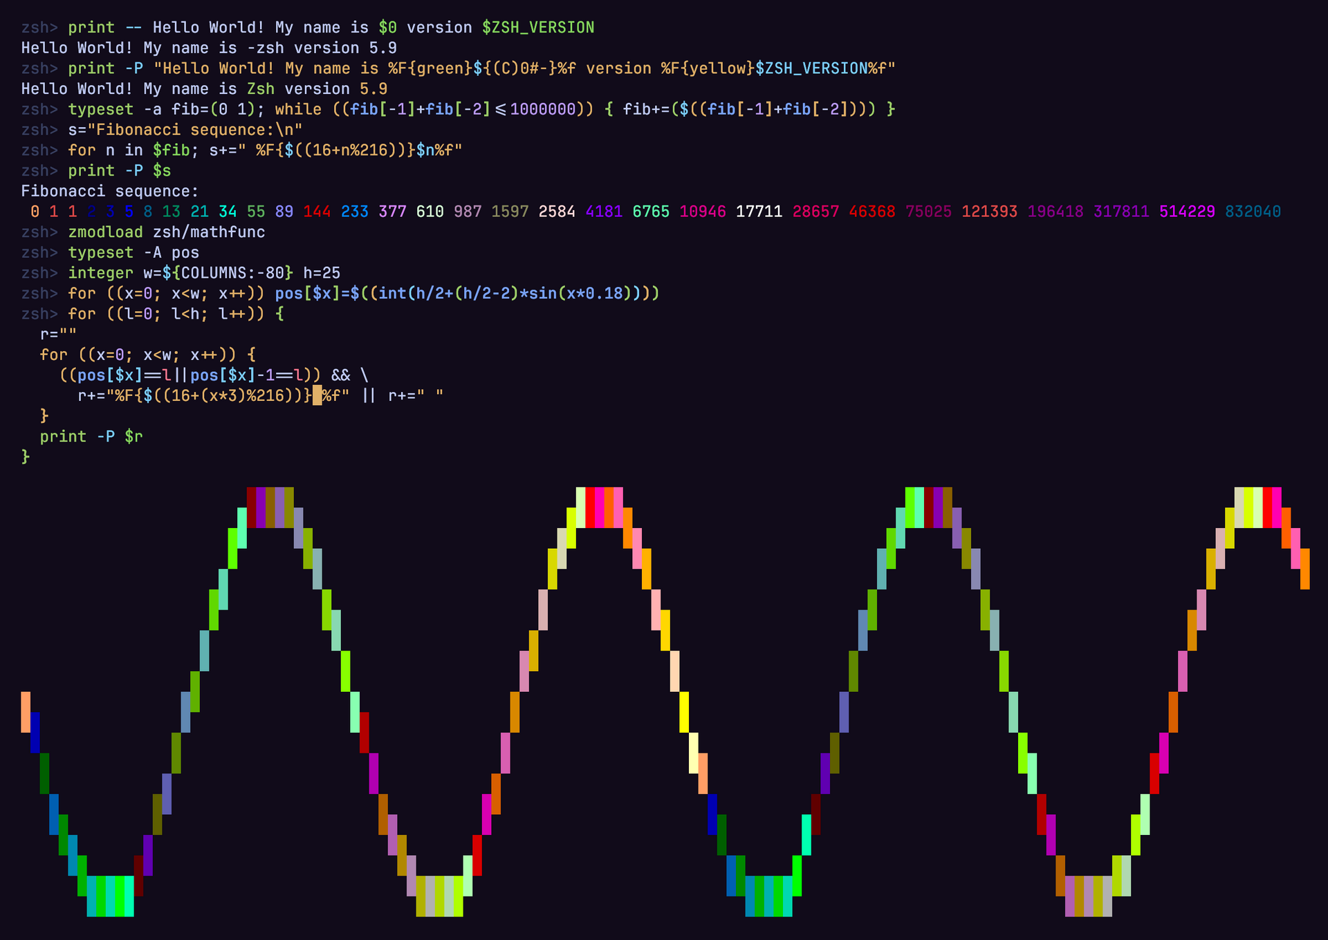
Примеры командных интерпретаторов
sh
bash (Bourne-Again Shell)
zsh
fish
csh
ZSH

Slide 21
Источники изображений
Linux kernel and gaming input-output latency (© ScotXW, CC-BY-SA 3.0 Unported): https://commons.wikimedia.org/wiki/File:Linux_kernel_and_gaming_input-output_latency.svg
Douglas Engelbart portrait (1968) (© SRI International, CC-BY-SA 3.0 Unported): https://commons.wikimedia.org/wiki/File:SRI_Douglas_Engelbart_1968.jpg
Historical photograph showing keyboard, chord keyset and mouse (© Doug Engelbart Institute): https://thedemo.org/
SRI computer mouse (small red-and-white illustration) (© SRI International, CC-BY-SA 3.0 Unported): https://commons.wikimedia.org/wiki/File:SRI_Computer_Mouse.jpg
Xerox PARC logo (© PARC): https://commons.wikimedia.org/wiki/File:XeroxPARC.png
Xerox Alto workstation in a museum exhibit (© Saschapohflepp, CC-BY 2.0 Generic): https://commons.wikimedia.org/wiki/File:Xerox_Alto_full.jpg
Steve Jobs with a Macintosh (red backdrop, January 1984) (© Bernard Gotfryd, Public Domain): https://commons.wikimedia.org/wiki/File:Steve_Jobs_and_Macintosh_computer,_January_1984,_by_Bernard_Gotfryd_-_edited.jpg
Macintosh System 1 desktop / Finder screenshot (© Jeremy Reimer): https://arstechnica.com/features/2005/05/gui/
Teletype DMD 5620 terminal photograph (© Marcin Wichary, CC-BY 2.0 Generic): https://commons.wikimedia.org/wiki/File:Teletype_DMD_5620.jpg
Plan 9 Rio desktop screenshot (© VulcanSphere, MIT): https://commons.wikimedia.org/wiki/File:Plan_9_Fourth_Edition_rio_interaction_screenshot.png
X client–server diagram (keyboard, mouse, screen, server, clients) (© Cristian Vidrașcu): https://edu.info.uaic.ro/sisteme-de-operare/lectures/Linux/P5.1_X-Window_ppt-en.pdf
X11R1 running on a Sun workstation (© Techfury90, CC0 1.0): https://commons.wikimedia.org/wiki/File:X11R1.jpg
Wayland protocol / compositor / Mesa / DRM architecture diagram (© ScotXW, CC-BY-SA 3.0 Unported): https://commons.wikimedia.org/wiki/File:Wayland_display_server_protocol.svg
Elektronika D3-28 photograph (© Haapsalu ja Läänemaa Muuseumid SA, CC0 1.0): https://commons.wikimedia.org/wiki/File:%D0%AD%D0%BB%D0%B5%D0%BA%D1%82%D1%80%D0%BE%D0%BD%D0%B8%D0%BA%D0%B0_%D0%94%D0%97-28.jpg
IBM PC with monitor, printer and student (1988) (© Engelbert Reineke, CC-BY-SA 3.0): https://commons.wikimedia.org/wiki/File:Bundesarchiv_B_145_Bild-F077948-0006,_Jugend-Computerschule_mit_IBM-PC.jpg
Framed cartoon with a medical scene and scrambled Cyrillic text (© dimoZZZa / Sandy (?)): https://www.linux.org.ru/gallery/screenshots/468598
Unicode logo (“Uni” in a blue square) (© Unicode Consortium): https://commons.wikimedia.org/wiki/File:New_Unicode_logo.svg
DEC VT100 terminal photograph (© Jason Scott, CC-BY 2.0 Generic): https://commons.wikimedia.org/wiki/File:DEC_VT100_terminal.jpg

